Slide 2
竞价实战特训
主讲老师 冯锐枭
执业编号 A1120623040002
中山大学金融系毕业，股市经验6年，证券从业3年，风格偏好短线热点的各类选股策略，独创《强阳低吸》《低开反包》等战法，擅长追根溯源，挖掘资金背后的底层逻辑与市场情绪周期的演绎

Slide 3
大盘状态

Slide 4
市场的整体风格定调
高度
（决定一轮炒作的想象空间）
有高度无流动性
风格：缩量抱团行情（大众、华强时期）
资金属性：游资+量化日内套利
策略：情绪倒推的抱团核心，以及抱团股超预期节点的日内套利
兼具高度和流动性
风格：强趋势普涨行情（2月初、9月底）
资金属性：大游资、机构合力
策略：聚焦大容量强趋势个股，以及弹性最大的套利方向
流动性
（决定炒作宽度）
高度和流动性双杀
风格：博弈难度极大，十档电风扇内卷
资金属性：仅少量小体量资金仍在活跃
策略：适合空仓休息
无高度有流动性
风格：消息驱动的新题材轮动（11月初）
资金属性：小游资、量化
策略：分仓试错新题材的发酵节点
风险提示:观点基于软件数据和理论模型分析，仅供参考，不构成买卖建议，股市有风险，投资需谨慎!

Slide 5
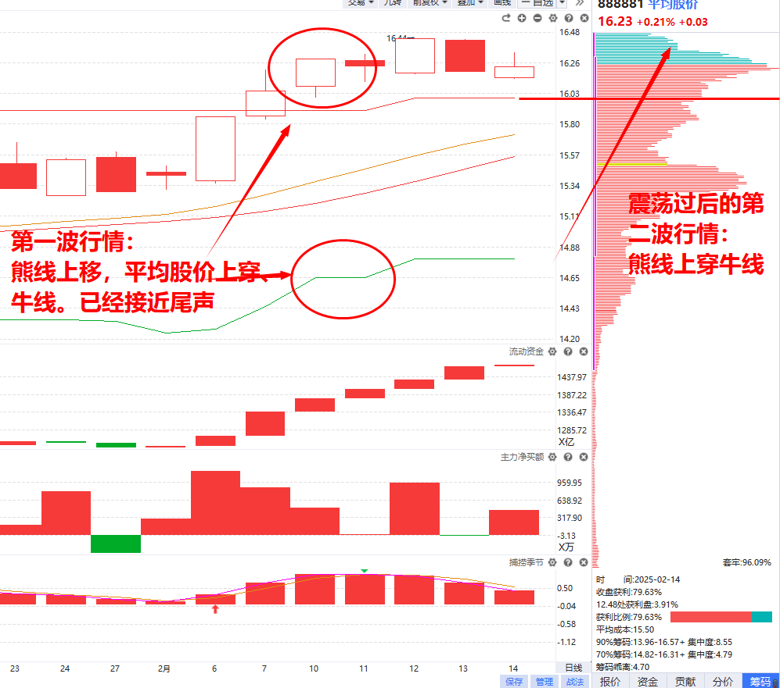
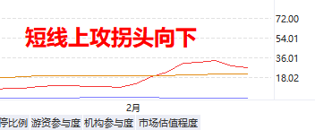
策略：开始出现核心人气股跌停，短线上攻拐头向下，逐渐收缩仓位，
等待行情震荡过后的二次启动（熊线再次上移上穿牛线）
Deepseek、人工智能大模型、AI眼镜、智能驾驶、人形机器人
仓位：5-7成
风险提示:观点基于软件数据和理论模型分析，仅供参考，不构成买卖建议，股市有风险，投资需谨慎!

Slide 6
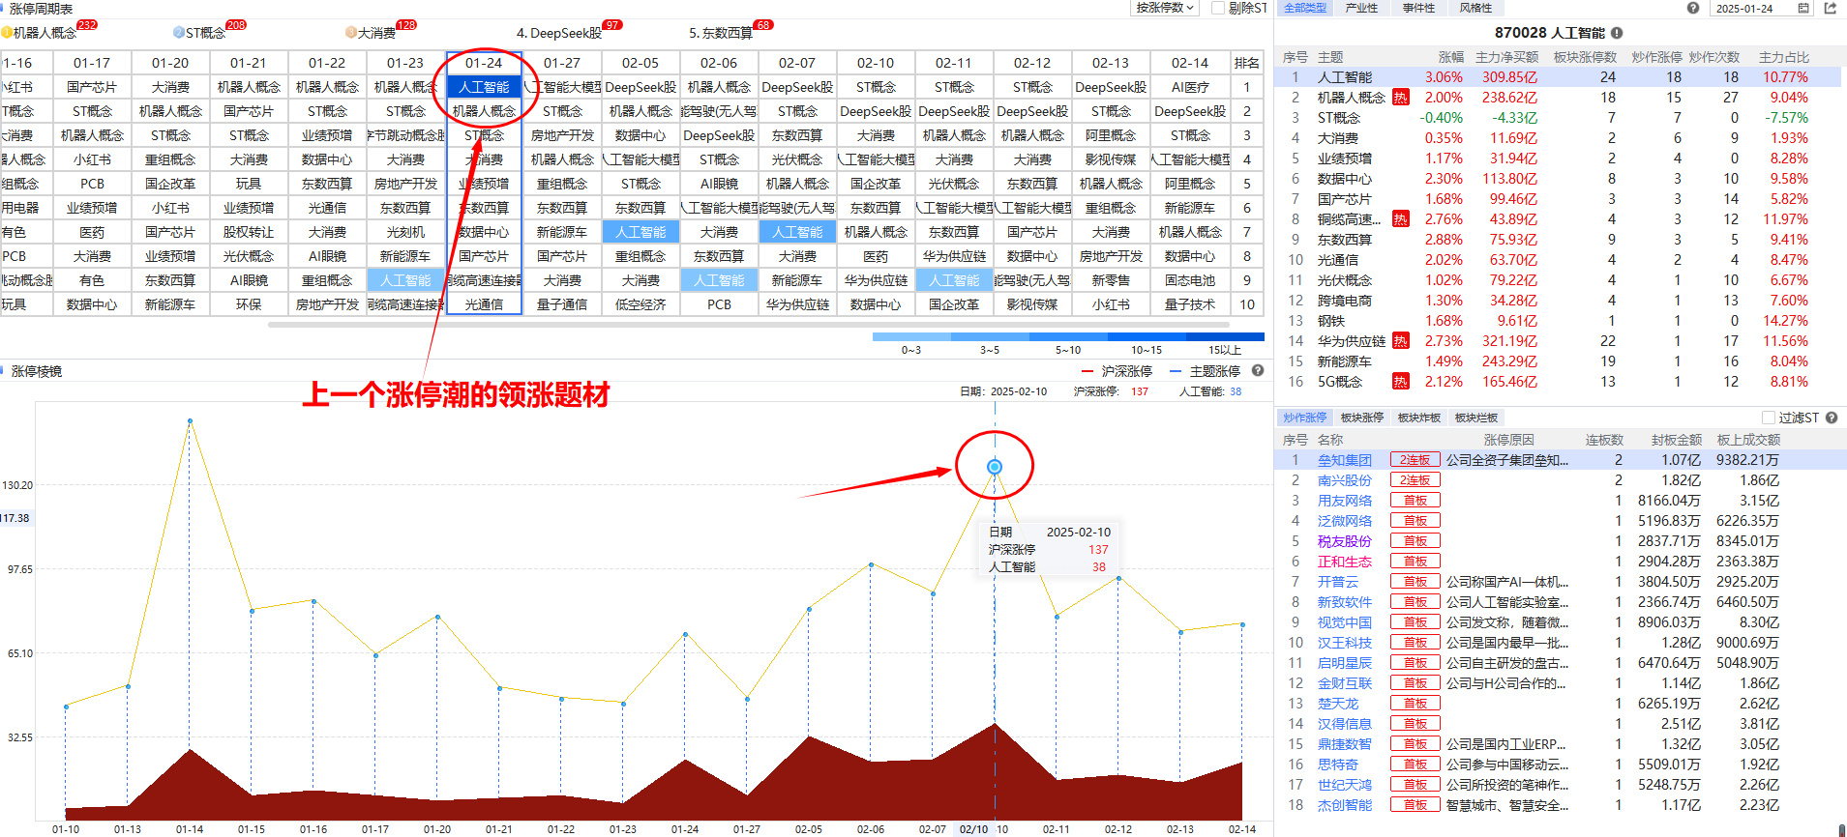
近期热点有分化预期的情况下，关注上一个涨停潮中领涨题材的人气股回档
风险提示:观点基于软件数据和理论模型分析，仅供参考，不构成买卖建议，股市有风险，投资需谨慎!

Slide 7
Part 01
竞价战法-强阳低吸

Slide 8
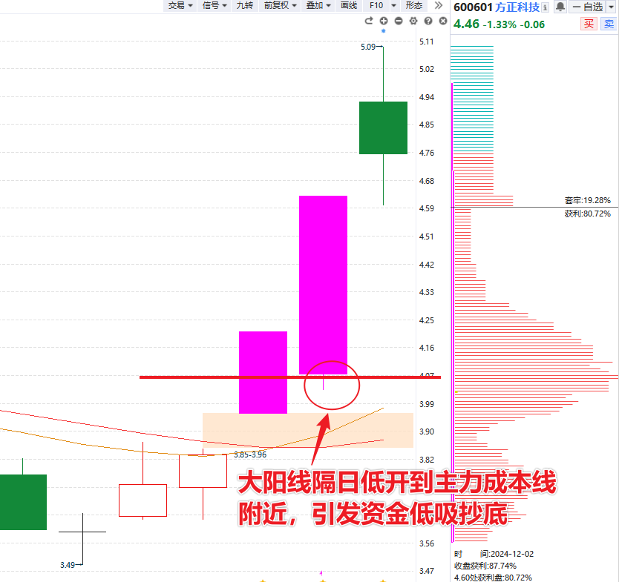
情绪选股-强阳低吸
情绪交易模型（短周期）：
人气股低开后引发资金抄底进场
适用范围：
非牛线下移阶段
选股要点：
（1）前一天的阳线是否为启动阳线
（2）低开能否引发抄底资金进场

Slide 9
Part 02
适用的市场环境/节点

Slide 10
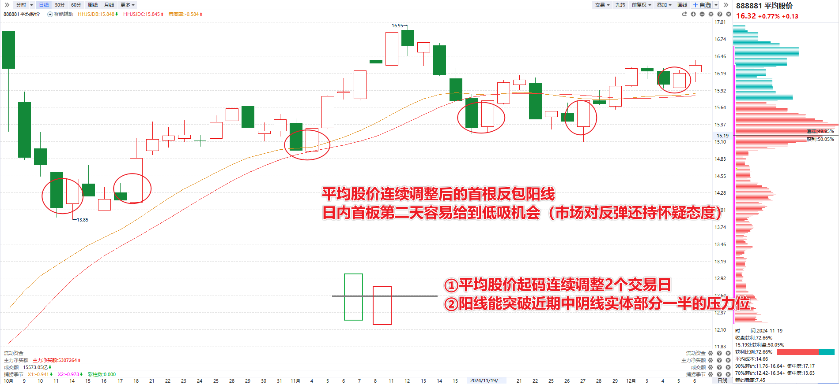
什么时候大阳线会给到隔日低吸机会
①平均股价出现首根反包阳线，有望形成短线趋势拐点，同时市场对反弹还半信半疑，那么日内首板阳线容易给到隔日低开的低吸机会
风险提示:观点基于软件数据和理论模型分析，仅供参考，不构成买卖建议，股市有风险，投资需谨慎!

Slide 11
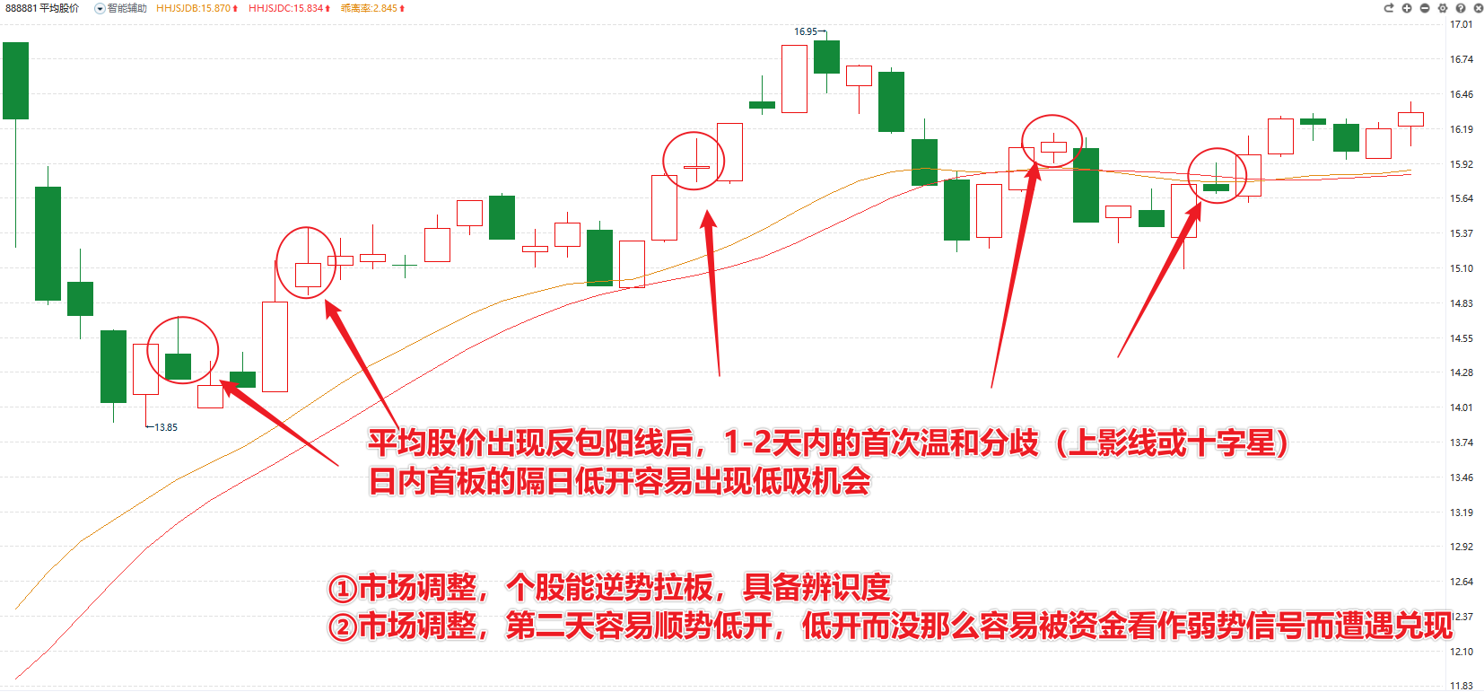
什么时候大阳线会给到隔日低吸机会
②平均股价出现反包阳线后，1-2天内的首次温和分歧，日内首板的隔日低开容易出现低吸博弈机会
风险提示:观点基于软件数据和理论模型分析，仅供参考，不构成买卖建议，股市有风险，投资需谨慎!

Slide 12
Part 03
选股条件

Slide 13
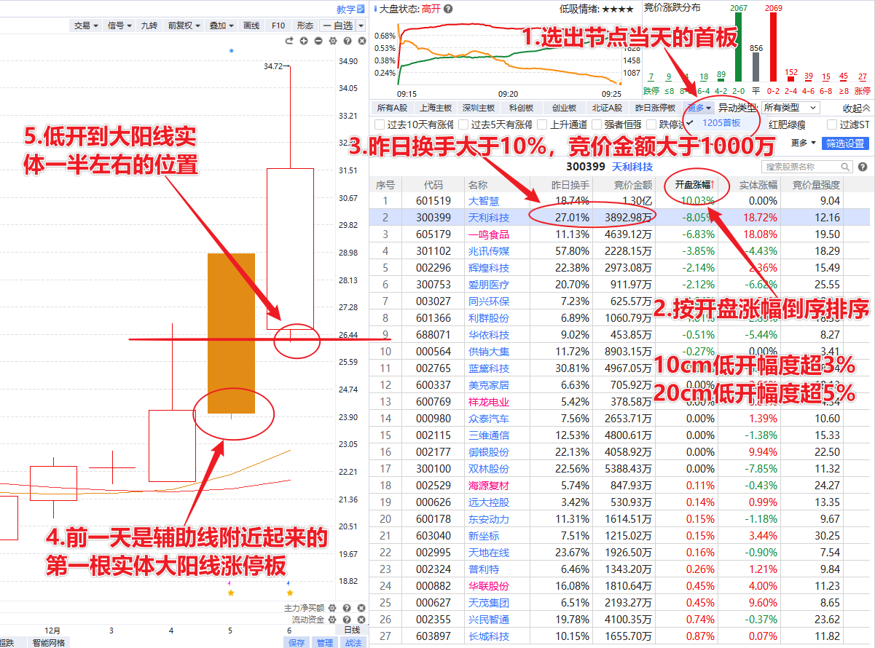
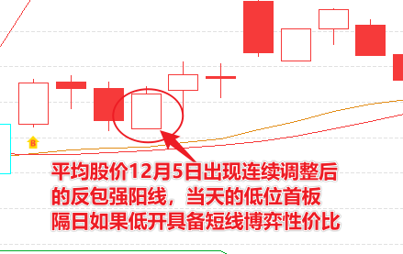
平均股价出现连续调整的首根反包强阳线后，选出当天的首板个股，第二天按照低开幅度排序，按照
①首板为辅助线附近起来的首根实体大阳线涨停板
②隔日竞价低开到大阳线实体一半左右的位置（主板低开幅度接近或超过3%，创业板低开幅度接近或超过5%）、
③竞价金额大于1000万（有L2大单更好）
个股只作为案例教学展示，不构成任何买卖或指导建议
风险提示:观点基于软件数据和理论模型分析，仅供参考，不构成买卖建议，股市有风险，投资需谨慎!

Slide 14
Part 04
小结

Slide 15
一、强阳低吸的逻辑：低位走出实体大阳线的人气股，隔日低开引起资金抄底
二、适用的市场节点
①连续调整后的首根反包阳线（潜在趋势拐点）
②反包阳线出现后，1-2天内的十字星或倒锤头线震荡（趋势反转后的首次温和分歧）
三、选股及买卖模型
①选股：市场节点出现后，将当天换手率在10%-50%、辅助线附近启动的首个实体大阳线涨停板个股加入自选，第二天通过竞价确认（竞价金额大于1000万、能低开到实体大阳线一半附近）
②买点与仓位：开盘价附近（委托价比开盘价高1%左右），2成仓位/只（弱势市场减半）
③卖点：浮盈7%以上高抛半仓做低成本，大阳线实体一半的支撑位防守等待分时脉冲，跌破大阳线支撑2%止盈/止损
风险提示:观点基于软件数据和理论模型分析，仅供参考，不构成买卖建议，股市有风险，投资需谨慎!

Slide 16
风险提示:观点基于软件数据和理论模型分析，仅供参考，不构成买卖建议，股市有风险，投资需谨慎!

Slide 17
风险提示:观点基于软件数据和理论模型分析，仅供参考，不构成买卖建议，股市有风险，投资需谨慎!

Slide 18
让投资遇见美好!
我司所有工作人员均不允许推荐股票、不允许承诺收益、不允许代客理财、不允许合作分成、不允许私下收款，如您发现有任何违规行为，请立即拨打400-9088-988向我们举报!
风险提示:所有信息及观点均来源于公开信息及经传软件信号显示，仅供参考，不构成最终投资依据，软件作为辅助参考工具,无法承诺收益，投资者应正视市场风险，自主作出投资决策并自行承担投资风险。投资有风险，入市须谨慎!

